Slide 1
Multi-Modale Lehre & KI: Funktioniert - meistens sogar ziemlich gut.
Prof. Dr. Elmar Schlüter | Institut Für Soziologie | FB03 Sozial- & Kulturwissenschaften

Slide 2
„Best of“ KI-Anwendungen in Lehrveranstaltungen:
1. KI-basierte Audio-Podcasts: Machen komplexe Inhalte mobil und wiederholbar lernbar, leicht individualisierbar.
2. ILIAS KI-Chat für Studierende: Unterstützt personalisiertes Verständnis & gut für Reflexion
3. VLZs → KI-Lehrvideos: HRZ-Vorlesungsaufzeichnungen lassen sich gut als Basis für KI-gestützte Lehrvideos nutzen
4. Custom-GPTs: Maßgeschneiderte Unterstützung für spezifische Aufgaben bzw. fachliche Niveaus.
X. Interaktiver Video-Avatar: Experimentelles Zukunftsformat (“Robo-Prof”) - ggfs. für dialogische Video-Interaktionen ?

Slide 3
„Best of“ KI-Anwendungen in Lehrveranstaltungen:
1. KI-basierte Audio-Podcasts: Machen komplexe Inhalte mobil und wiederholbar lernbar, leicht individualisierbar.
2. ILIAS KI-Chat für Studierende: Unterstützt personalisiertes Verständnis & gut für Reflexion
3. VLZs → KI-Lehrvideos: HRZ-Vorlesungsaufzeichnungen lassen sich gut als Basis für KI-gestützte Lehrvideos nutzen
4. Custom-GPTs: Maßgeschneiderte Unterstützung für spezifische Aufgaben bzw. fachliche Niveaus.
X. Interaktiver Video-Avatar: Experimentelles Zukunftsformat (“Robo-Prof”) - ggfs. für dialogische Video-Interaktionen?

Slide 4
Und jetzt: MitBestimmen bitte!
Audio-Podcasts, KI-basiert
ILIAS KI-Chat für Studierende
VLZs als Basis für KI-generierte Lehrvideos
Custom-GPTs für individuelle Lehrziele
Custom-GPTs für individuelle Lehrzwecke
Interaktiver Video Avatar „Robo-Prof“ (😬)

Slide 5
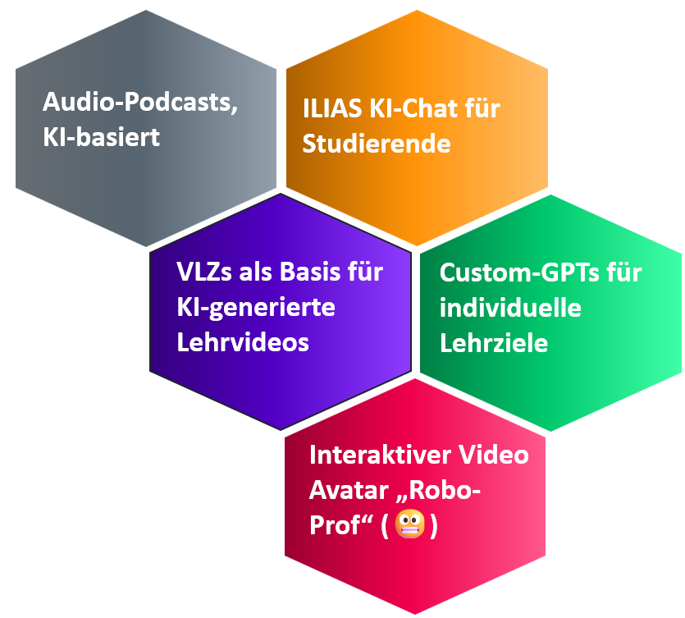
Vielen Dank Für Ihre Aufmerksamkeit!
Elmar.schlueter@sowi.uni-giessen.de

